Slide 1

Název školy | Základní škola Šumvald, okres Olomouc
Číslo projektu | CZ.1.07./1.4.00/21.2534
Název šablony klíčové aktivity | Inovace a zkvalitnění výuky prostřednictvím ICT
Číslo šablony | III/2
Vzdělávací oblast/obor | Člověk a příroda
Tematický okruh | Kraje České republiky
Označení sady | VY_32_INOVACE_Z
Označení materiálu | VY_32_INOVACE_Z_12
Název materiálu | Liberecký kraj
Autor | Mgr. Radomil Kryl
Typ aplikace | Prezentace
Ročník | 8.
Předmět | Zeměpis
Anotace | Znak, poloha v ČR, hospodářství, obyvatelstvo, zajímavosti Libereckého kraje

Slide 2
Liberecký kraj
Zeměpis 8. ročník

Slide 3
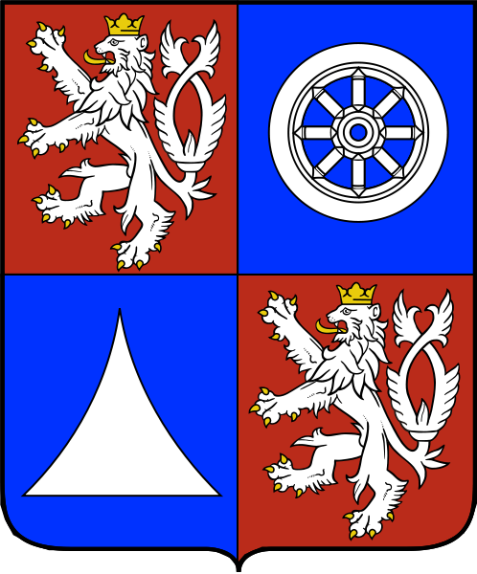
Znak kraje

Slide 4
Základní údaje
Počet obyvatel : 438 600 obyvatel
Rozloha: 3 163 kilometrů čtverečných
Krajské město: Liberec

Slide 5
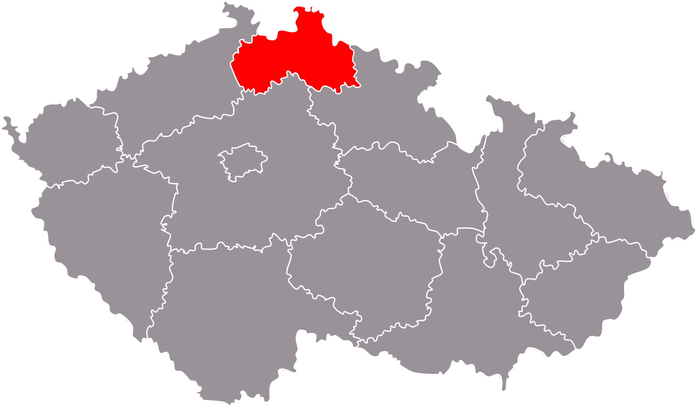
Poloha kraje v republice

Slide 6
Charakteristika kraje
Severní okraj Libereckého kraje tvoří hranici s Německem a Polskem. Ta probíhá po východní části Lužických hor přes Jizerské hory až po západní část Krkonoš. Kraj je hornatý a zalesněný.
Nejvyšší vrch - Kotel (1435 m n.m.)

Slide 7
Jižní část kraje spadá k nižšímu povrchu České tabule. Výrazným prvkem tohoto území jsou sopečné suky – Ralsko, Trosky, sopečného původu je i vrch Bezděz. V pískovcích vznikla tzv. skalní města.

Slide 8
Vodstvo
Krajem protékají řeky Jizera, Nisa, Ploučnice, Smědá, Kamenice
Zajímavostí je Máchovo jezero, ve skutečnosti rybník

Slide 9
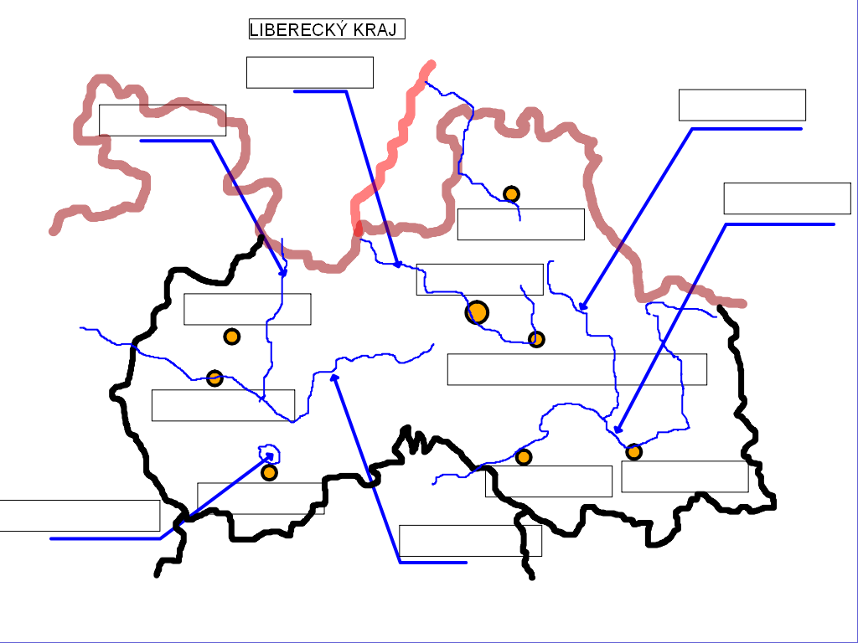
NISA
SMĚDÁ
KAMENICE
SVITAVKA
JIZERA
FRÝDLANT
LIBEREC
NOVÝ BOR
JABLONEC nad Nisou
ČESKÁ LÍPA
TURNOV
SEMILY
DOKSY
MÁCHOVO JEZERO
PLOUČNICE

Slide 10
Obyvatelstvo
Počtem obyvatel je Liberecký kraj druhý nejmenší v republice, nejvíce lidí žije v aglomeraci Jablonec – Liberec. 80 procent obyvatel žije ve městech.

Slide 11
Hospodářství
Průmysl
  Těžba sklářských písků
  (Českolipsko, Novoborsko), sklářská výroba, bižuterie - Jablonec nad Nisou
  Strojírenství
  Výroba železničních vagónů v České Lípě - Bombardier Transportation Czech Republic
  Výroba dílů pro automobily
Gumárenský průmysl Hrádek nad Nisou

Slide 12
Zemědělství
Pěstování obilnin, brambor, řepky olejné, chov skotu, prasat a drůbeže
Velké zalesnění kraje umožňuje těžbu dřeva pro dřevozpracující průmysl – Semily, Mimoň, Zákupy.

Slide 13
ZAJÍMAVOSTI KRAJE
CHKO Lužické hory
CHKO Jizerské hory
část Krkonošského NP
Část CHKO Český ráj

Slide 14
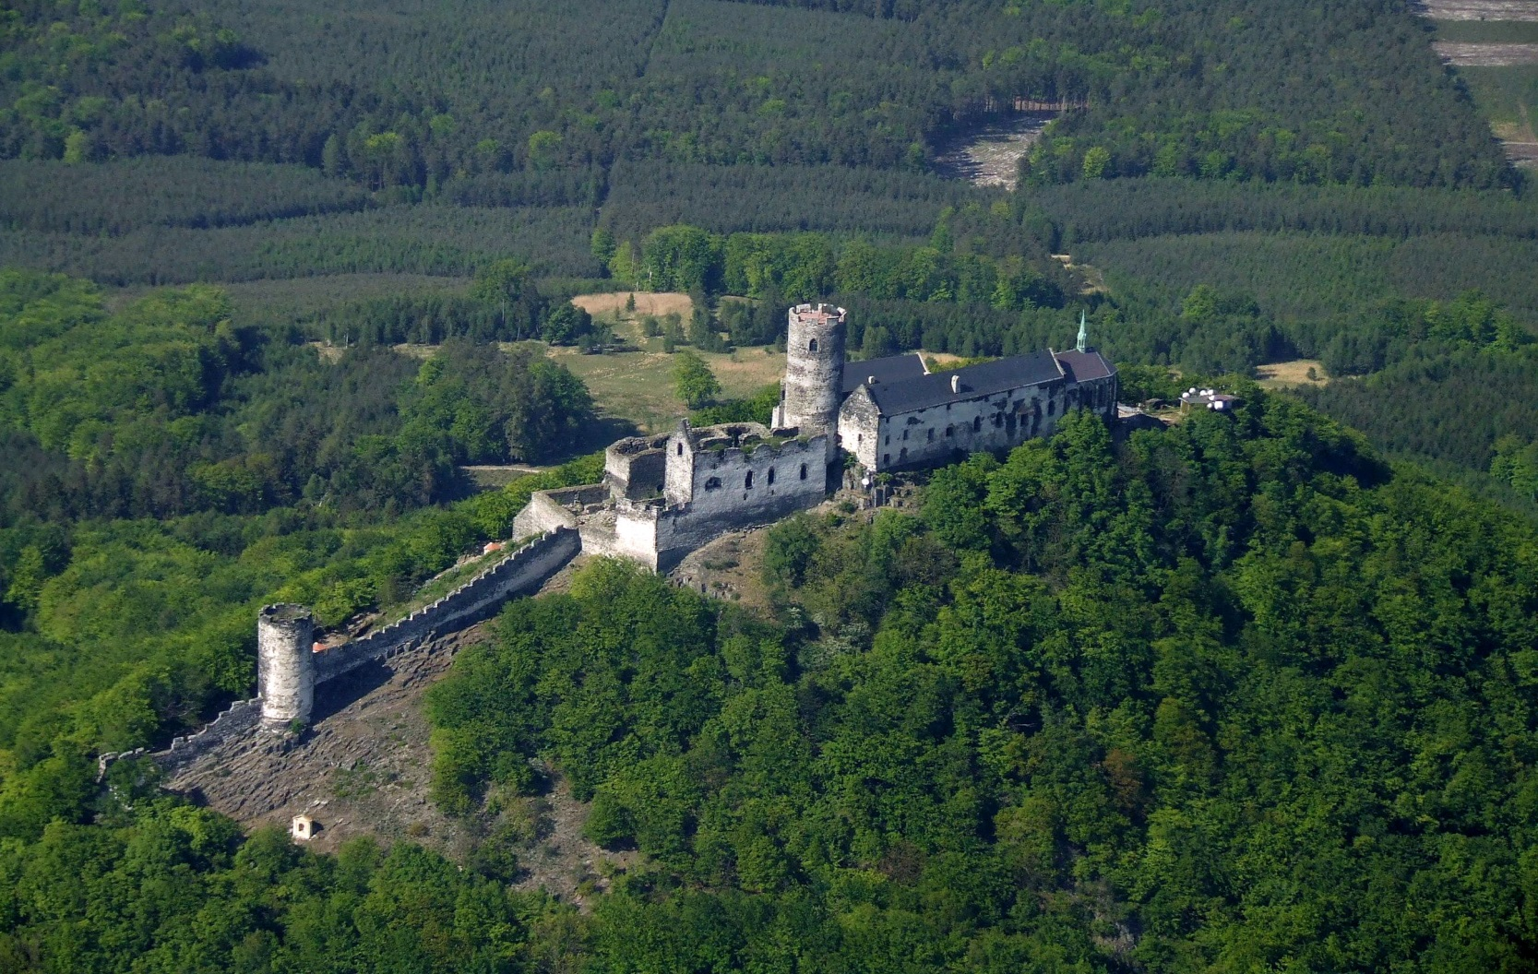
Hrad Bezděz

Slide 15
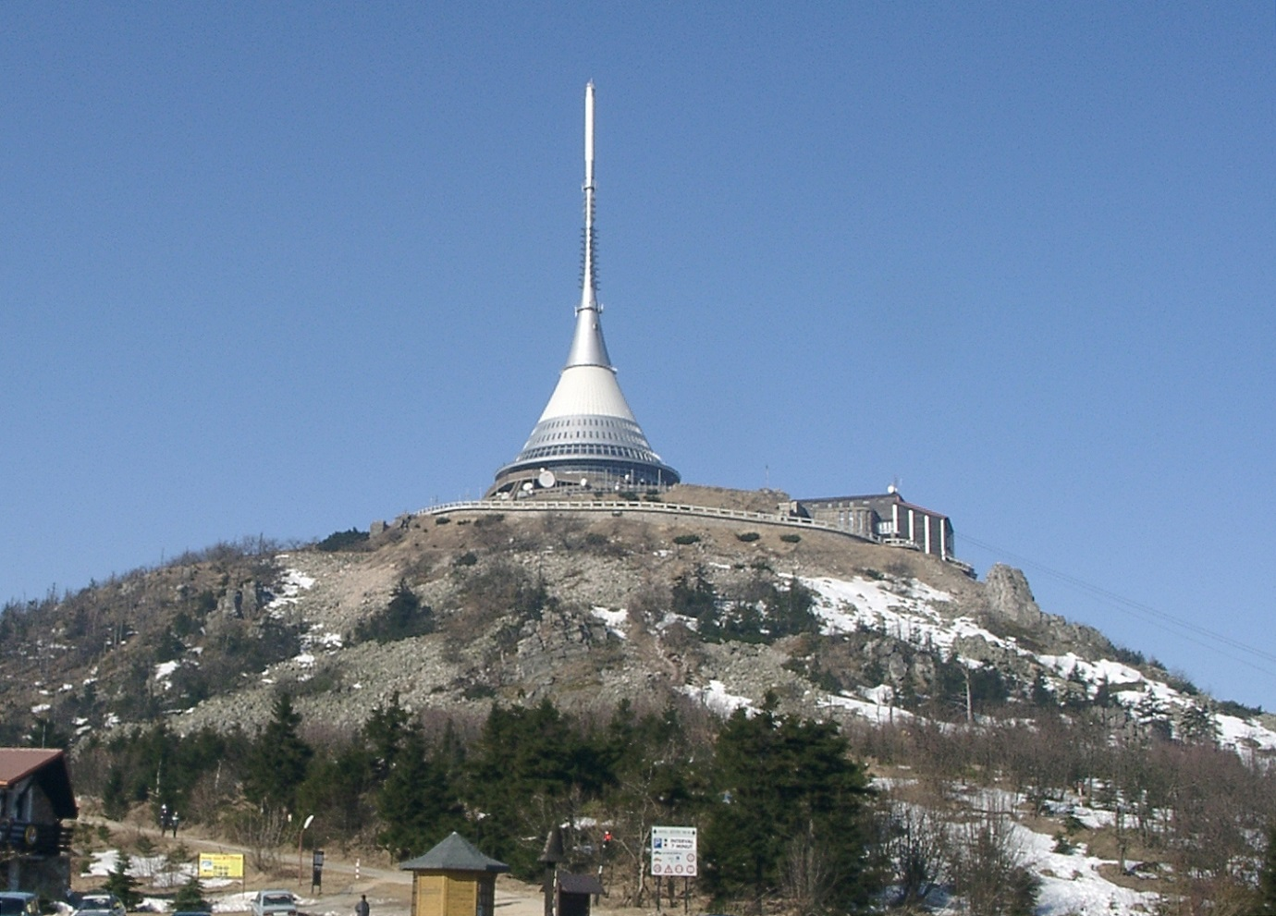
Ještěd

Slide 16
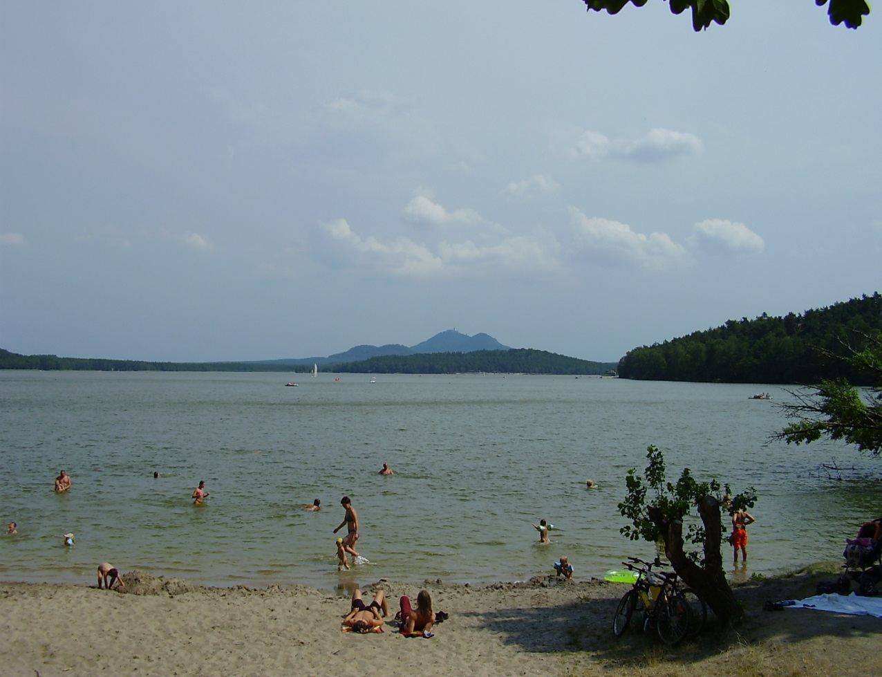
Máchovo jezero

Slide 17
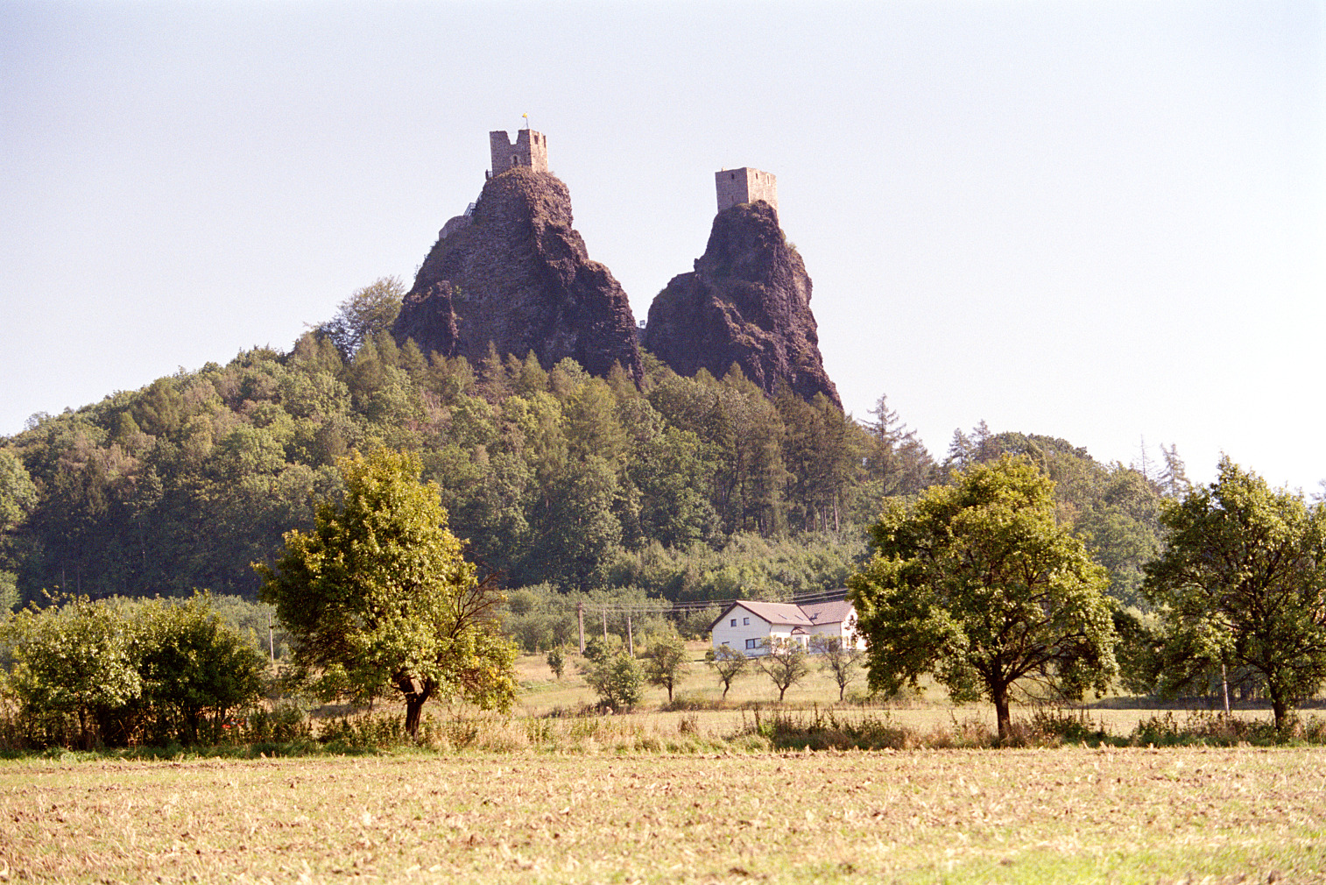
Trosky

Slide 18
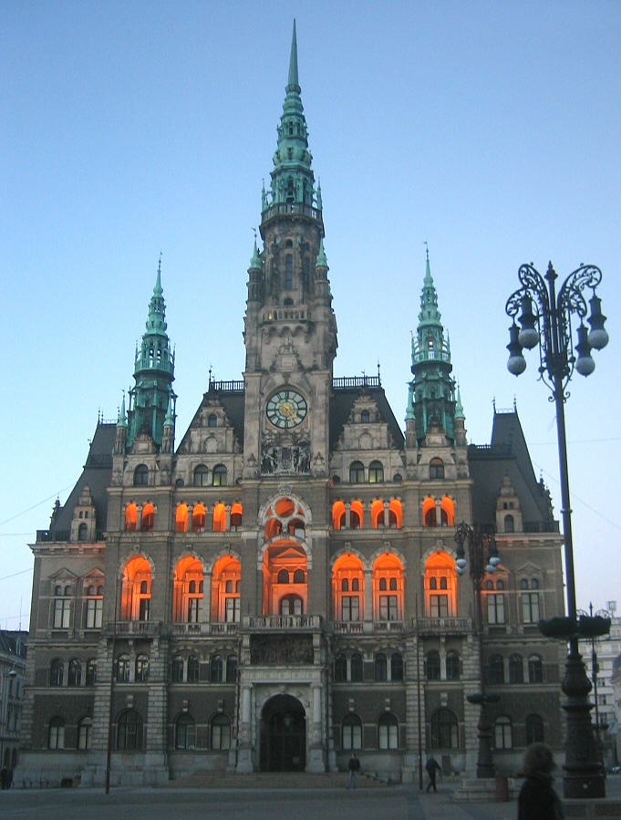
Liberec – novorenesanční radnice

Slide 19
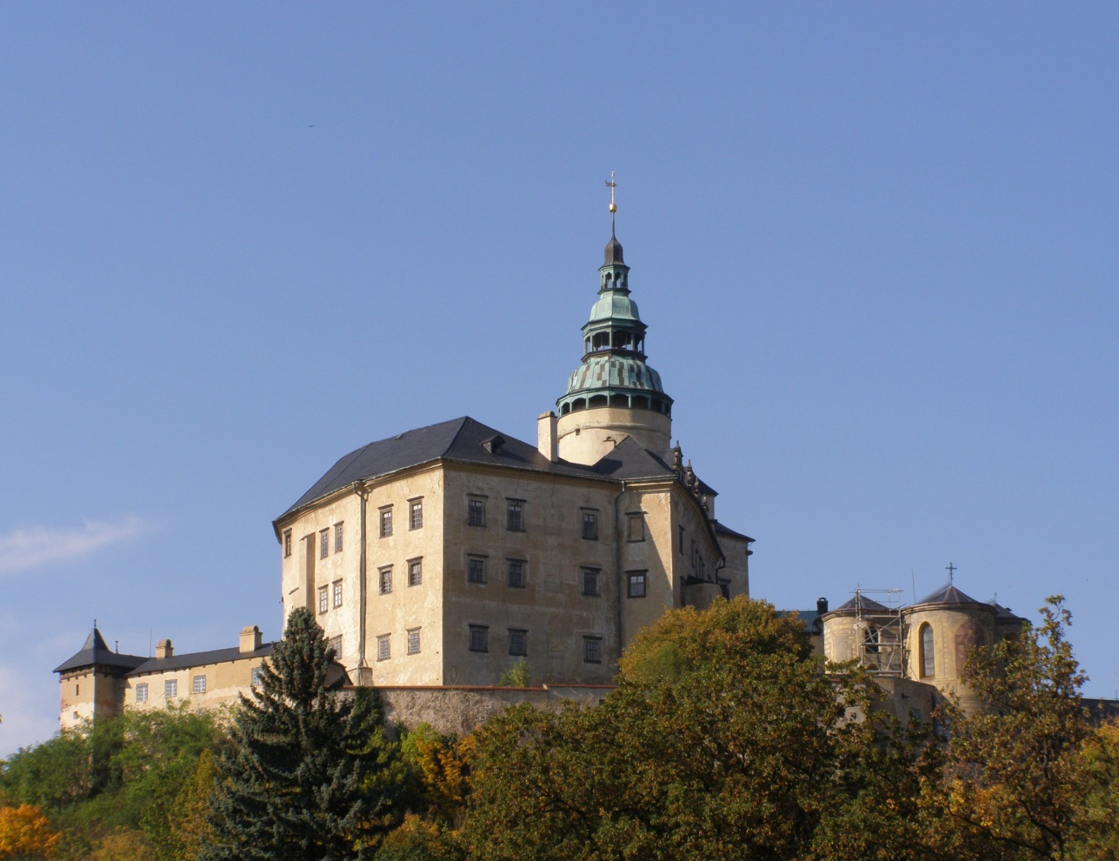
Hrad a zámek Frýdlant

Slide 20
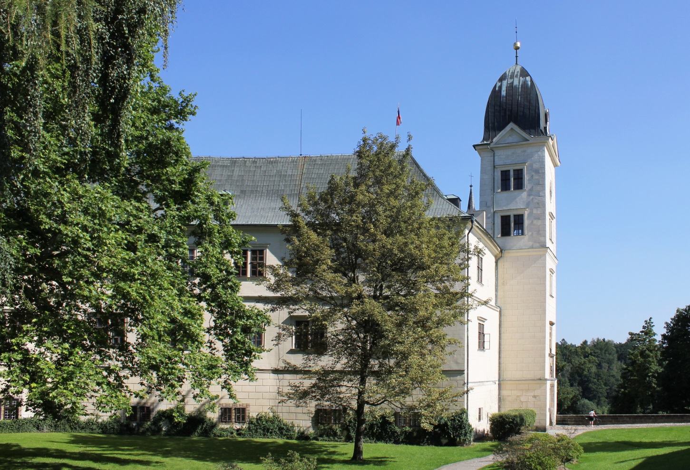
Zámek Hrubý Rohozec

Slide 21
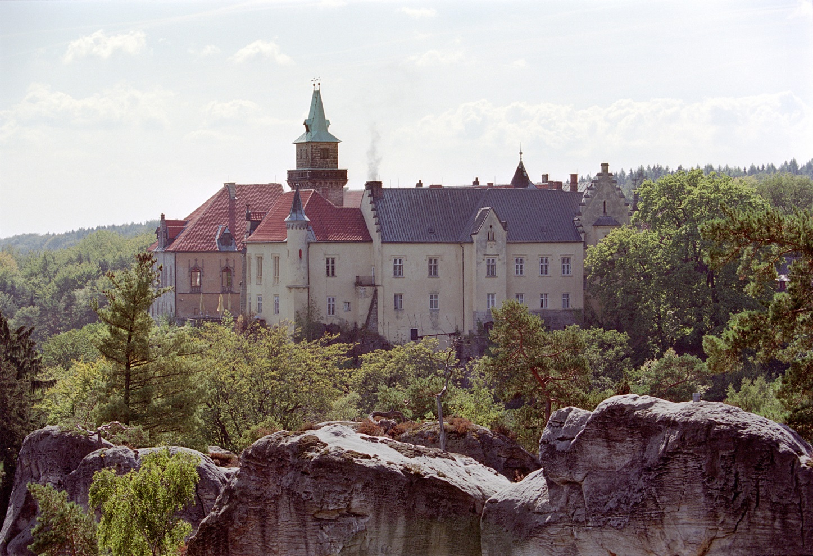
Zámek Hrubá Skála

Slide 22
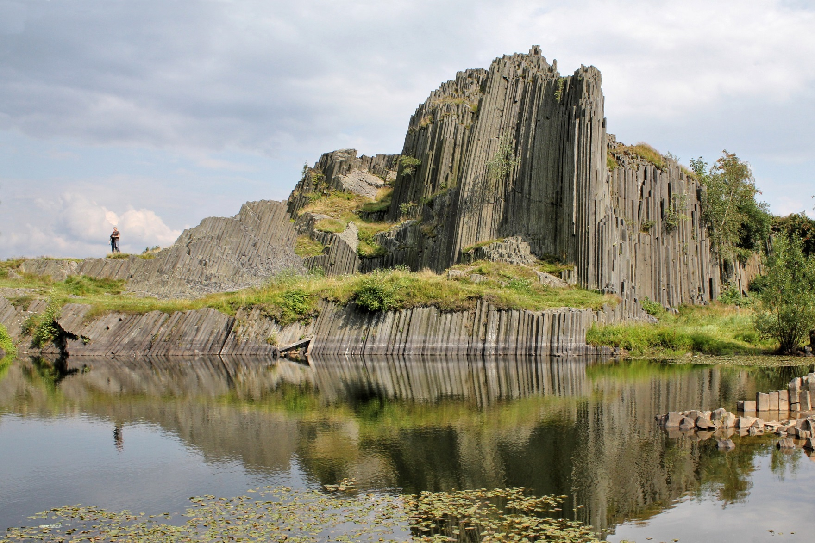
Panská skála

Slide 23
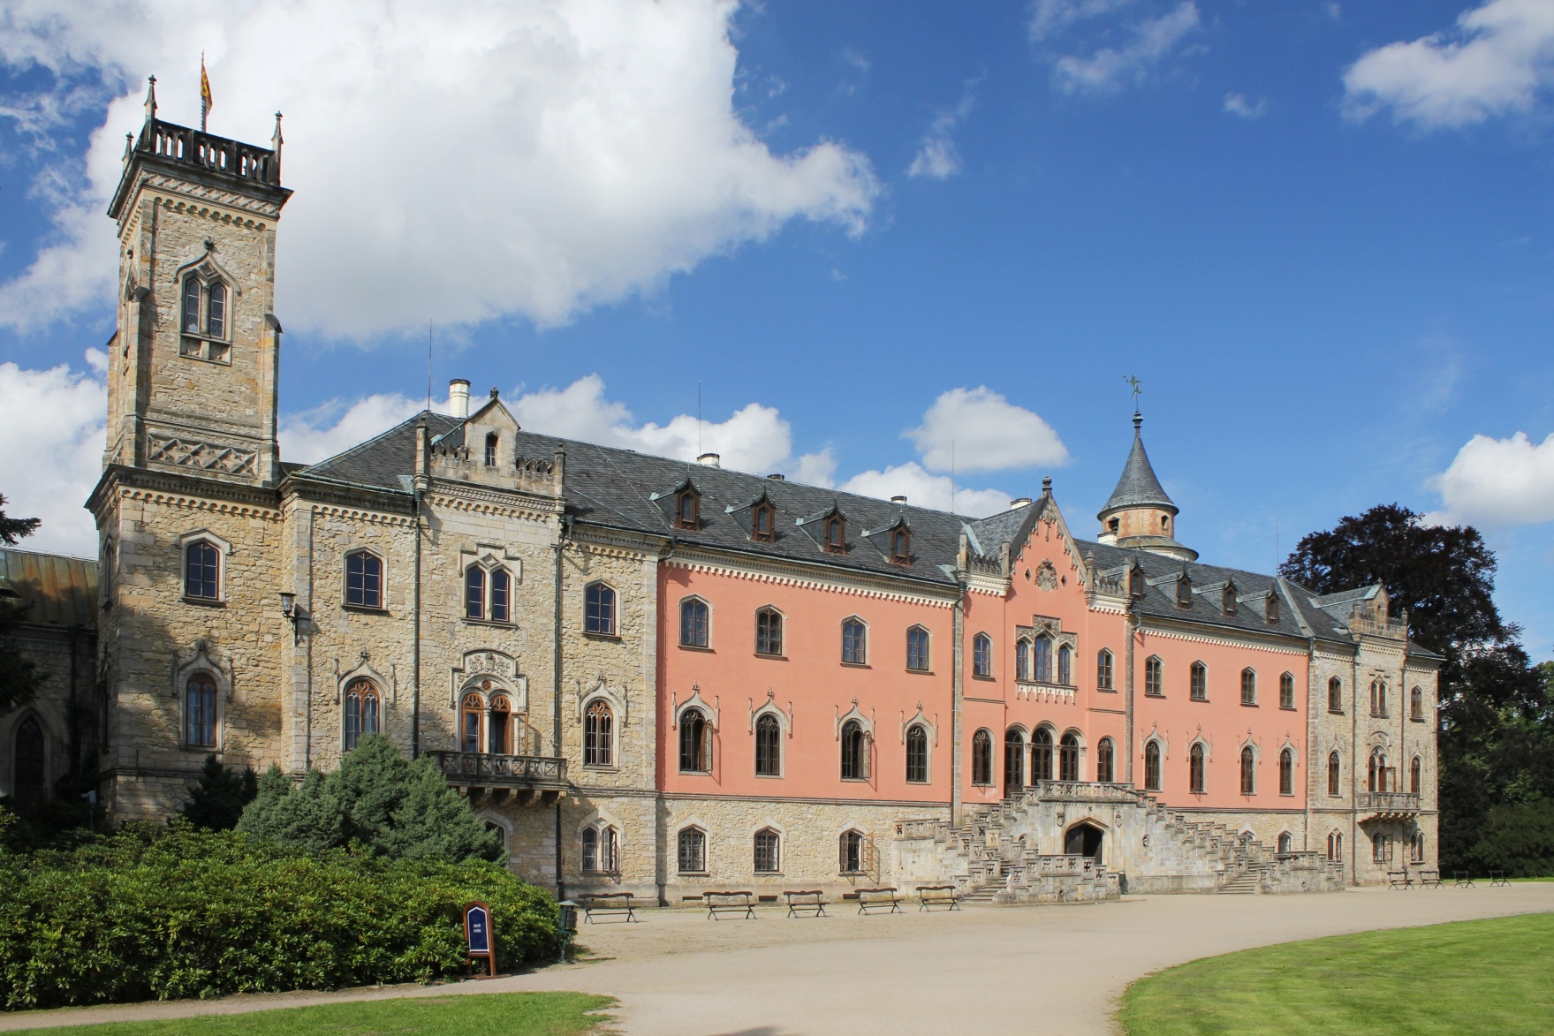
ZÁMEK SYCHROV

Slide 24
ODKAZY A LITERATURA
URBAN, Tomáš. Liberec Region CoA [online]. [cit. 17.4.2013]. Dostupný na WWW: http://cs.wikipedia.org/wiki/Soubor:Liberec_Region_CoA_CZ.svg
HUSTOLES. Lokační mapa Libereckého kraje od 2004 [online]. [cit. 17.4.2013]. Dostupný na WWW: http://cs.wikipedia.org/wiki/Soubor:2004_Liberecky_kraj.PNG
SOVKA, Jan. Bezděz [online]. [cit. 17.4.2013]. Dostupný na WWW: http://cs.wikipedia.org/wiki/Soubor:Bezdez.jpg
GUTTE, Bernd. Hora Ještěd [online]. [cit. 17.4.2013]. Dostupný na WWW: http://cs.wikipedia.org/wiki/Soubor:Jested.jpg
KÜMMLING, Michael. Máchovo jezero [online]. [cit. 17.4.2013]. Dostupný na WWW: http://cs.wikipedia.org/wiki/Soubor:M%C3%A1chovo_jezero.JPG
OLAF1541. Castle Trosky in the Czech Republic/ Burg Trosky [online]. [cit. 17.4.2013]. Dostupný na WWW: http://en.wikipedia.org/wiki/File:Trosky002.jpg
PRAEFCKE, Andreas. Liberec (Reichenberg), Rathaus [online]. [cit. 17.4.2013]. Dostupný na WWW: http://commons.wikimedia.org/wiki/File:Liberec_Town_Hall_2003.jpg
BARÁNEK, Daniel. Frýdlant [online]. [cit. 17.4.2013]. Dostupný na WWW: http://commons.wikimedia.org/wiki/File:Fr%C3%BDdlant,_Jizersk%C3%A1,_z%C3%A1mek_01.jpg
REJHA, Miloslav. Hrubý Rohozec [online]. [cit. 17.4.2013]. Dostupný na WWW: http://cs.wikipedia.org/wiki/Soubor:Hrub%C3%BD_Rohozec.jpg
OLAF1541. Hrubá Skála [online]. [cit. 17.4.2013]. Dostupný na WWW: http://cs.wikipedia.org/wiki/Soubor:Hruba.jpg
REJHA, Miloslav. Panská skála [online]. [cit. 17.4.2013]. Dostupný na WWW: http://cs.wikipedia.org/wiki/Soubor:Pansk%C3%A1_sk%C3%A1la%286%29_edit.jpg
REJHA, Miloslav. Zámek Sychrov [online]. [cit. 22.4.2013]. Dostupný na WWW: http://cs.wikipedia.org/wiki/Soubor:Sychrov_Castle_%283%29.jpg
Daniel Borecký, Svatopluk Novák, Petr Chalupa . ZEMĚPIS pro 8. ročník, 2. díl, Česká republika. 1. vyd. Brno : NOVÁ ŠKOLA, 2009. ISBN 80-7289-102-2.
Archiv autora

